Slide 1
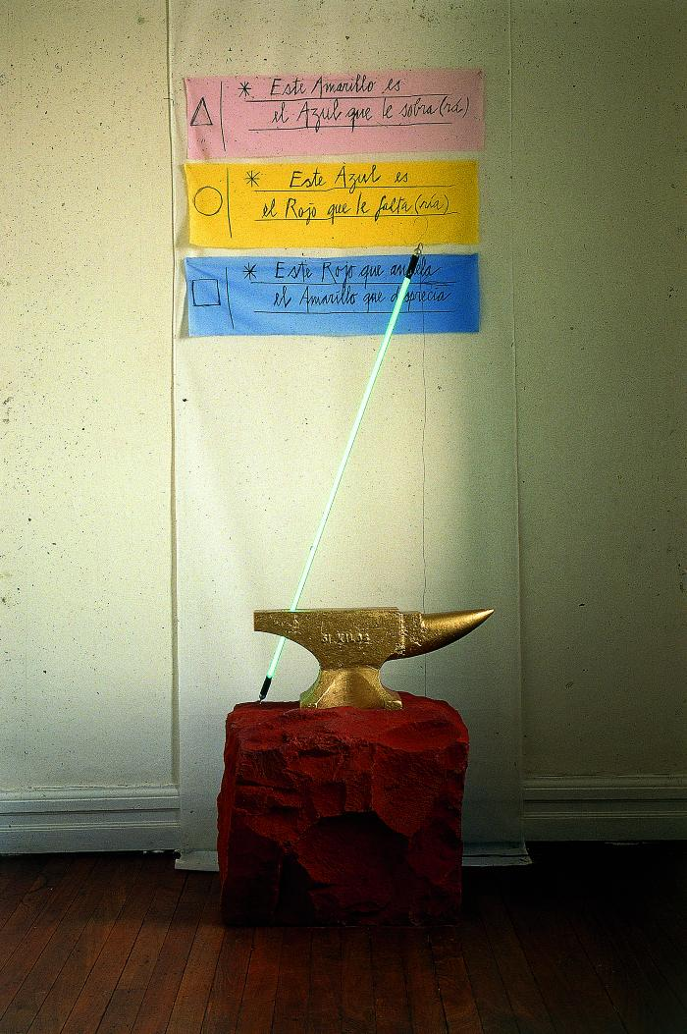
Teoría del Color (GD-O-0084)
Obra instalatoria de forma vertical, en la parte superior tiene colgado un manuscrito sobre tres trozos rectangulares de trapos de colores primarios desaturados. Delante un yunque dorado, atravesado por una línea recta de 95 cm de tubo de vidrio inyectado con gas argón sobre una piedra canteada rosada.

Slide 2
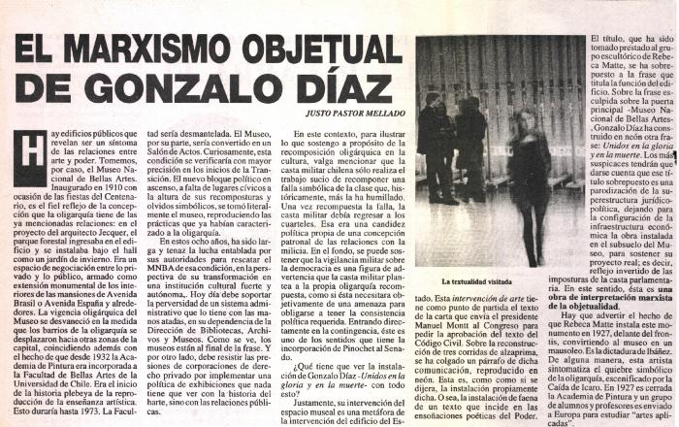
El marxismo objetual de Gonzalo Díaz (GD-D-00545)

Slide 3
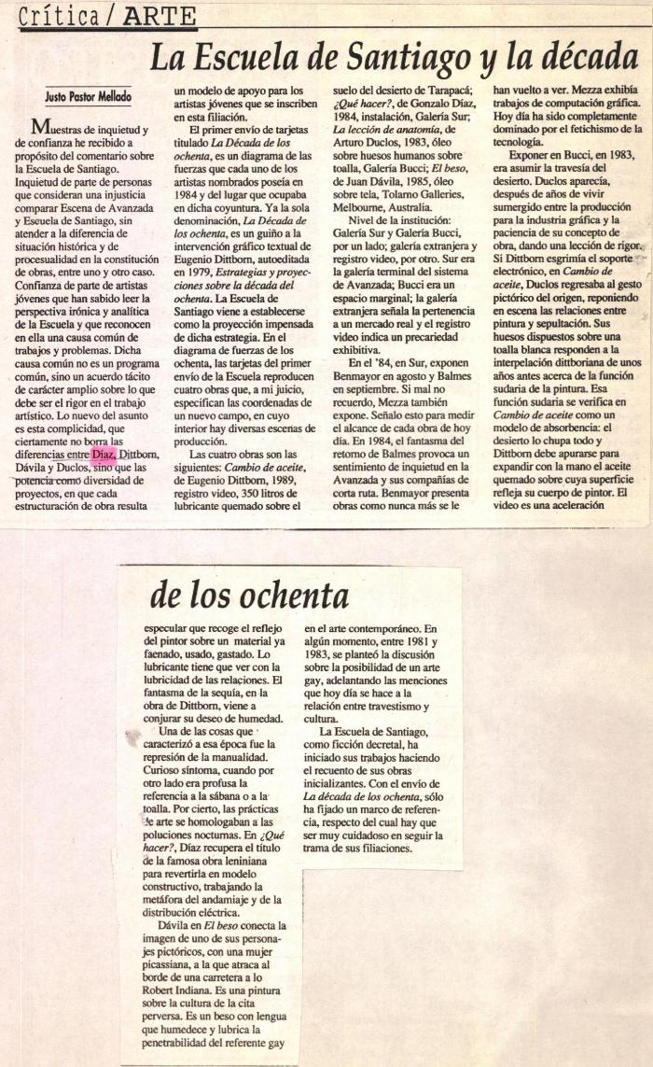
La Escuela de Santiago y la década (GD-D-00493)

Slide 4
La novela chilena de Gonzalo Díaz (GD-D-00434)

Slide 5
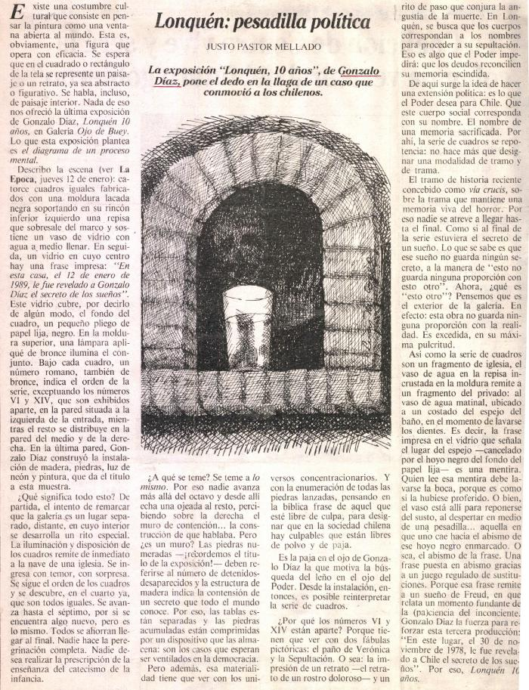
Lonquén: pesadilla política (GD-D-00430)

Slide 6
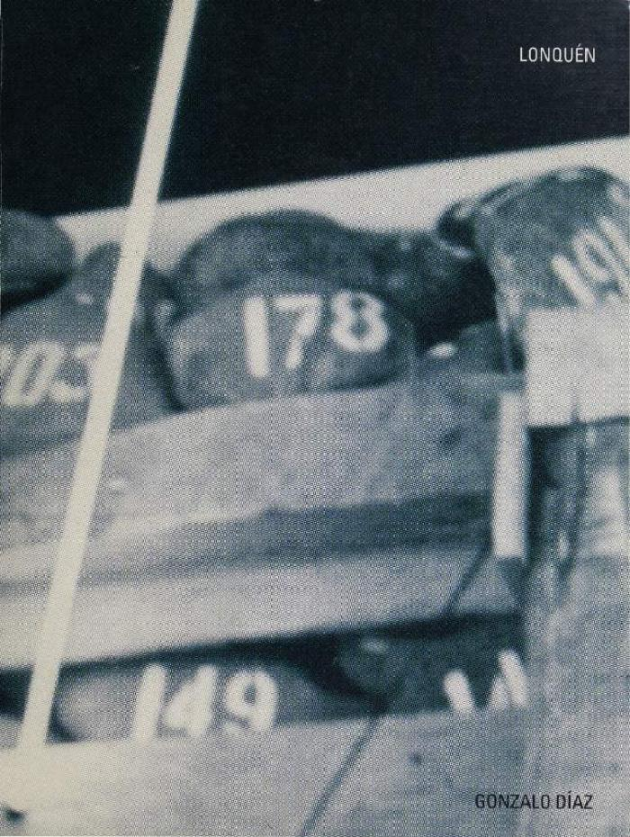
Lonquén Gonzalo Díaz (GD-D-00294)

Slide 7
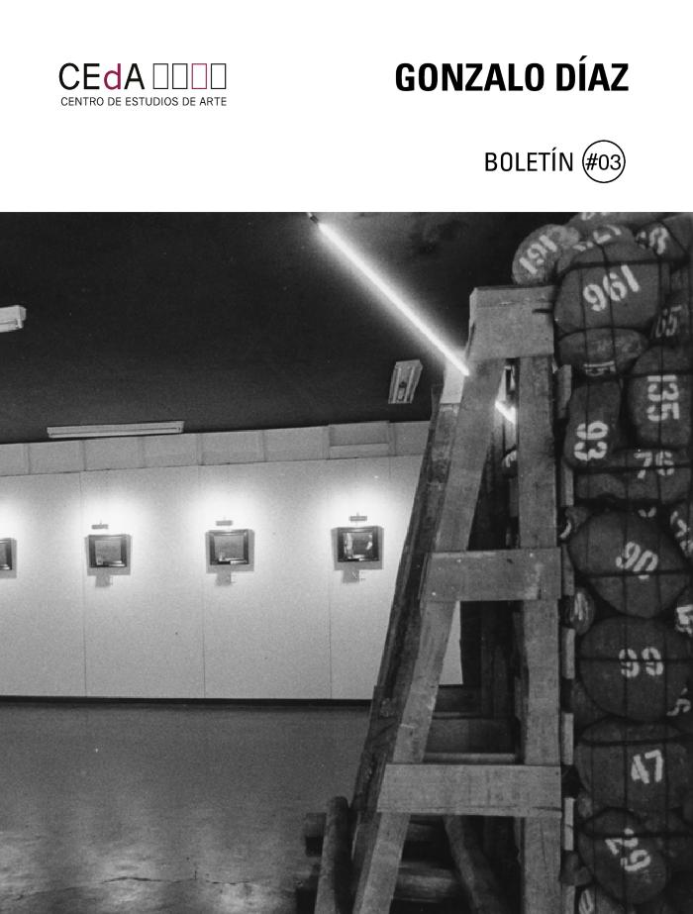
CEdA. Centro de Estudios de Arte, Boletín Nº 3 (GD-D-00290)

Slide 8
Block Mágico (GD-D-00280)

Slide 9
Dossier Lonquén de Gonzalo Díaz (GD-D-00258)

Slide 10
El revés de la trama (GD-D-00246)

Slide 11
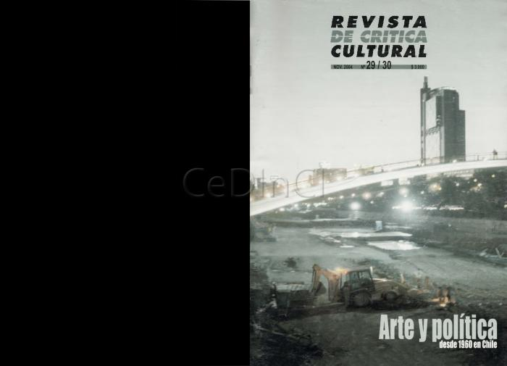
Revista de Crítica Cultural Nº 29/30, Arte y política desde 1960 en Chile (GD-D-00219)

Slide 12
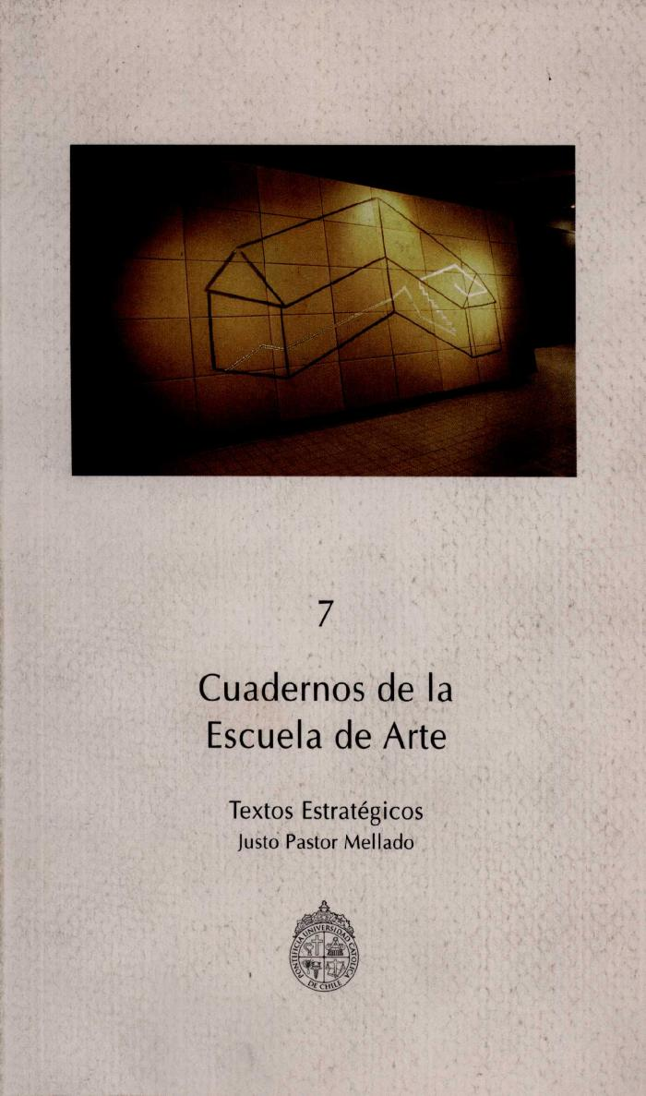
Cuadernos de la Escuela de Arte Nº 7 (GD-D-00199)

Slide 13
Lecciones de cosas. 7 textos + postfacio sobre Quadrivium de Gonzalo Díaz (GD-D-00196)

Slide 14
El Padre de la Patria (GD-D-00189)

Slide 15
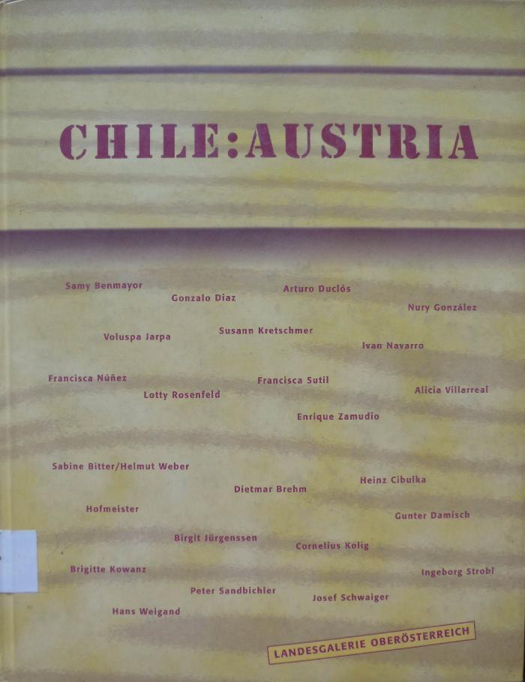
Chile: Austria. Un diálogo artístico (GD-D-00188)

Slide 16
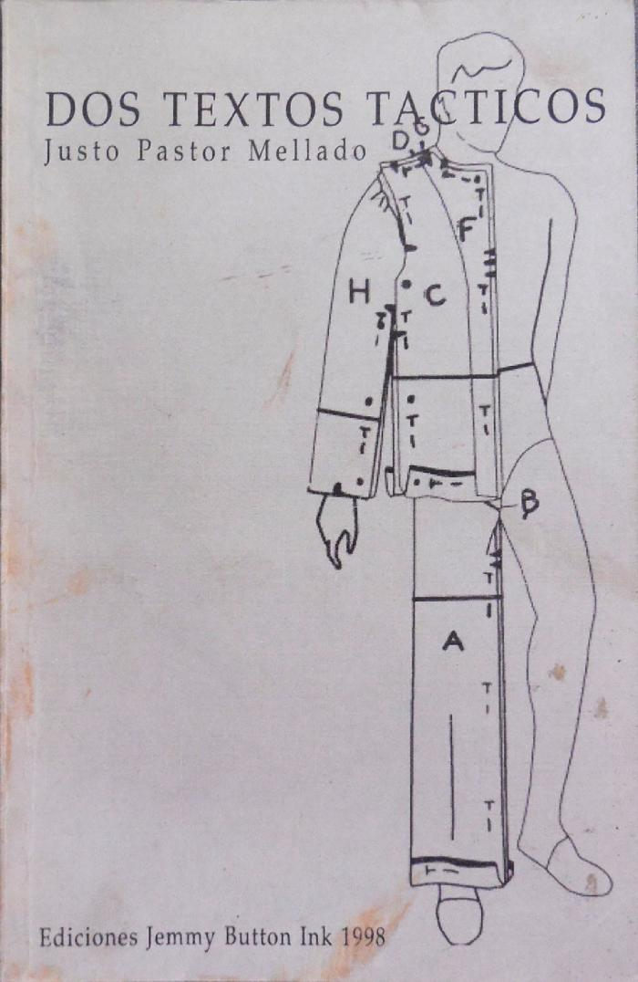
Dos textos tácticos (GD-D-00183)

Slide 17
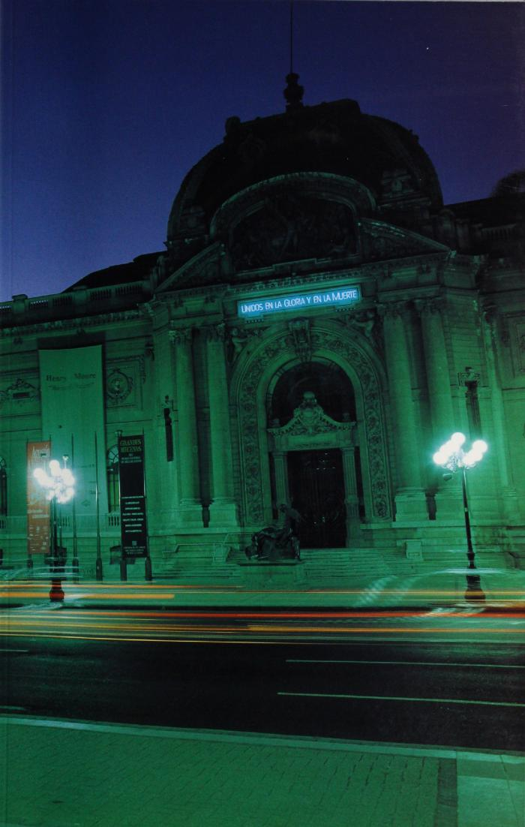
Unidos en la Gloria y en la Muerte (GD-D-00176)

Slide 18
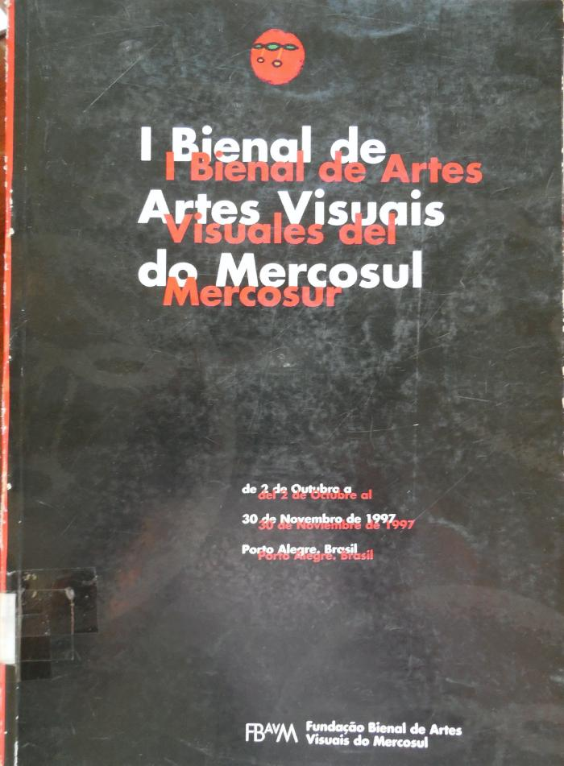
I Bienal de Artes Visuales del Mercosur (GD-D-00174)

Slide 19
La novela chilena del grabado (GD-D-00149)

Slide 20
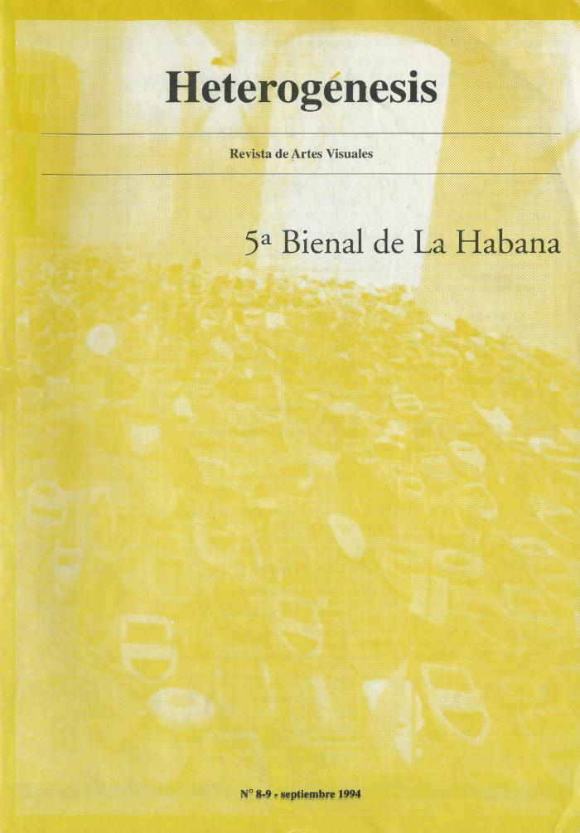
Heterogénesis Nº 8-9, 5ª Bienal de La Habana (GD-D-00136)

Slide 21
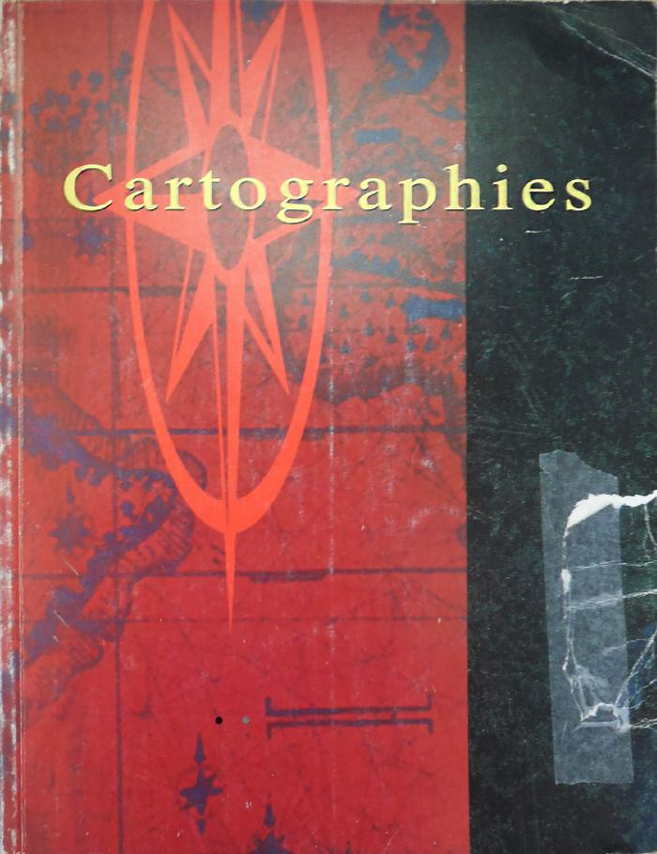
Cartographies (GD-D-00133)

Slide 22
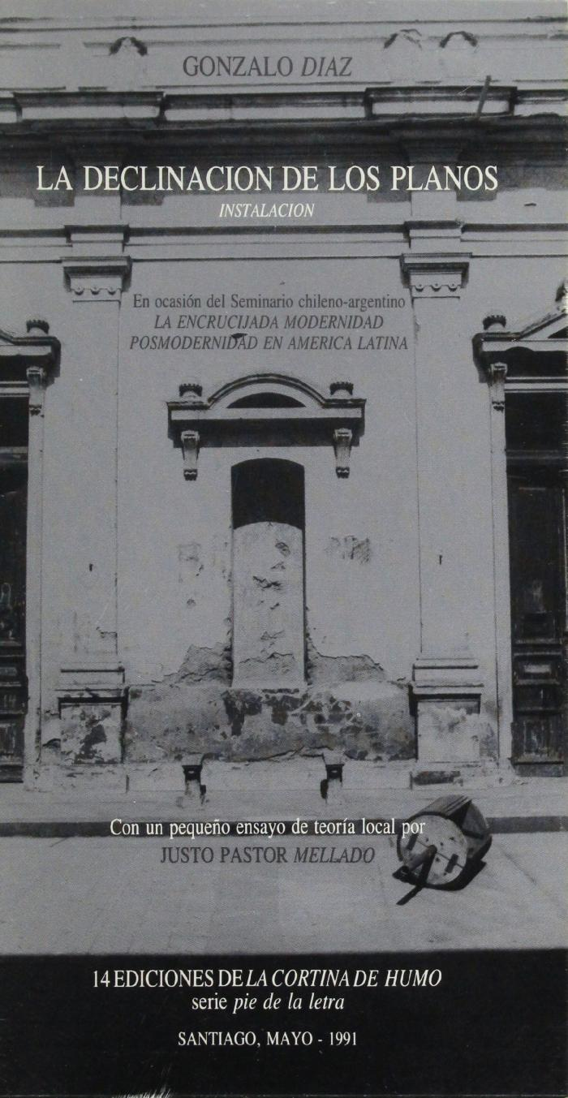
La Declinación de los Planos. Instalación. En ocasión del Seminario Chileno-Argentino La encrucijada Modernidad Posmodernidad en América Latina (GD-D-00106)

Slide 23
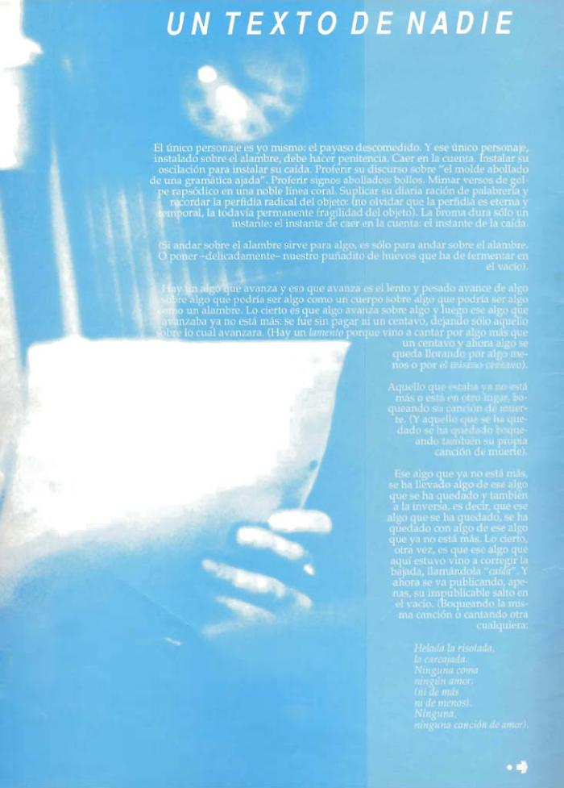
Número Quebrado Nº 2 (GD-D-00099)

Slide 24
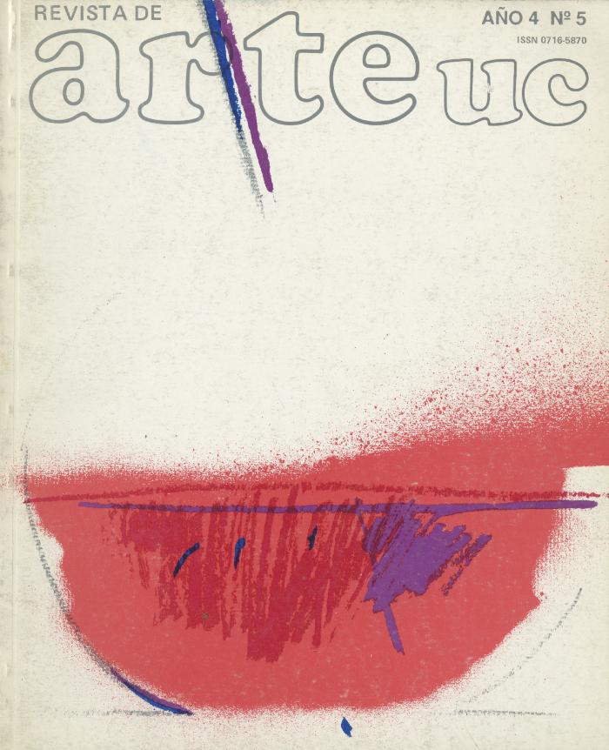
Revista de Arte UC Nº 5, año 4 (GD-D-00098)

Slide 25
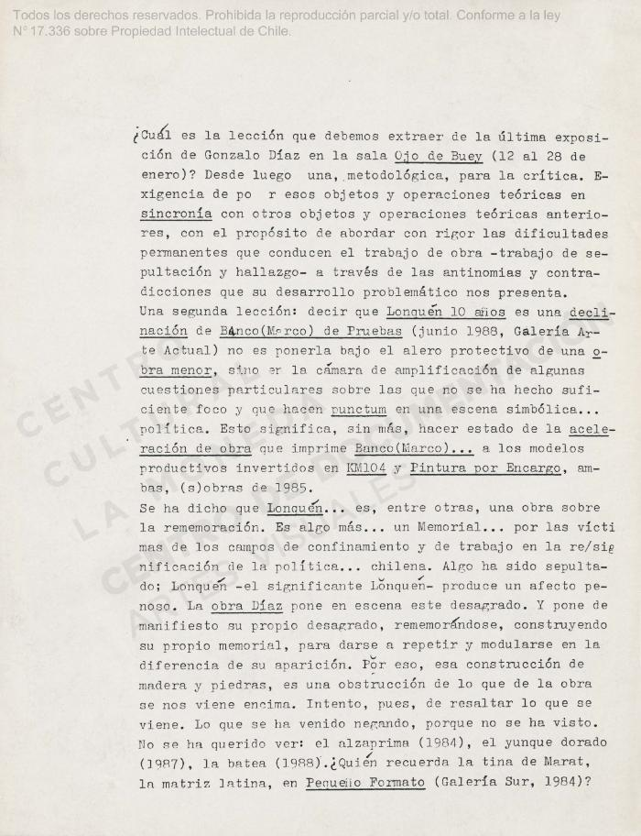
Sin título (GD-D-00094)

Slide 26
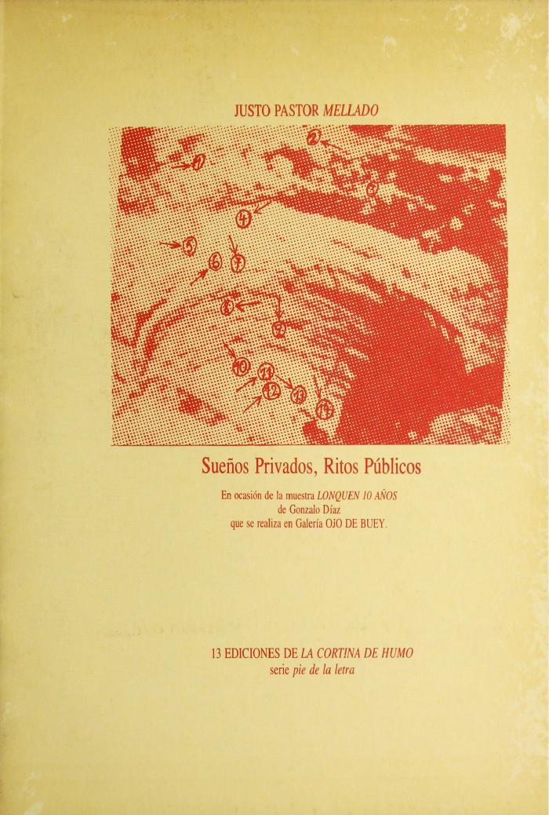
Sueños Privados, Ritos Públicos (GD-D-00087)

Slide 27
Cirugía Plástica. Konzepte zeitgenössischer Kunst. Chile 1980 – 1989 (GD-D-00086)

Slide 28
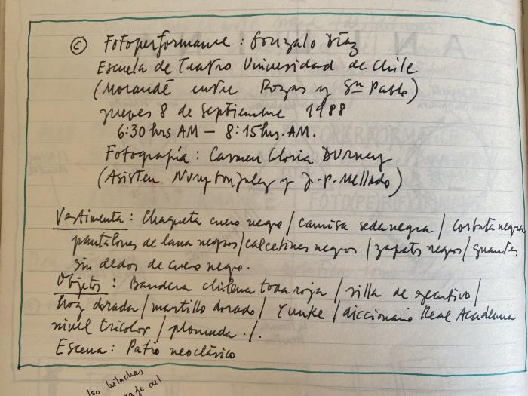
Notas para Fotoperformance (GD-D-00083)

Slide 29
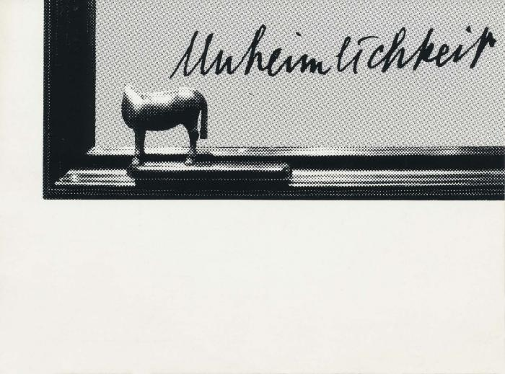
Unheim lichkeir. Banco de Pruebas, 1988. Serigrafía (GD-D-00080)

Slide 30
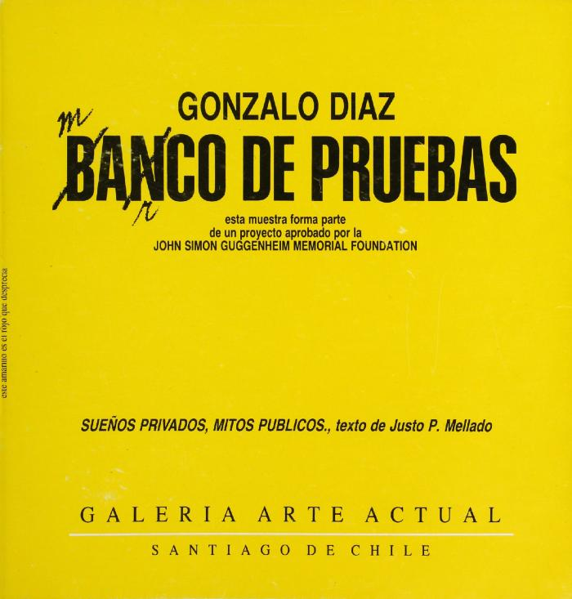
Gonzalo Díaz, Banco/Marco de Pruebas (GD-D-00076)

Slide 31
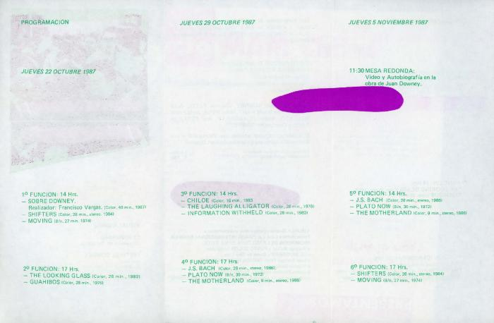
Festival Downey (GD-D-00069)

Slide 32
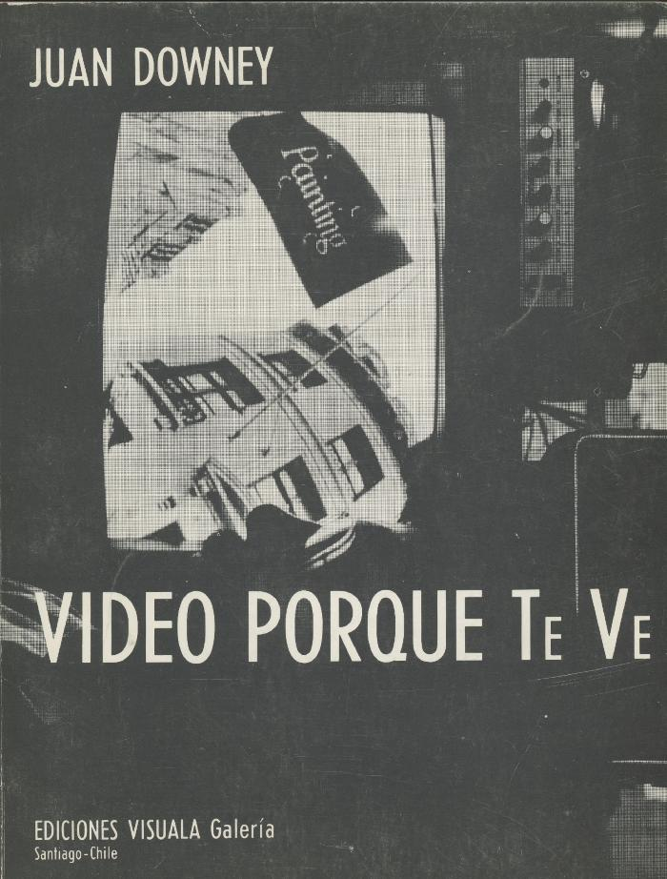
Festival Downey (GD-D-00068)

Slide 33
Festival Downey (GD-D-00067)

Slide 34
Los artistas presentan a los artistas (GD-D-00066)

Slide 35
Hegemonía y Visualidad (GD-D-00064)

Slide 36
Meter la Pata o presentación de la obra de Gonzalo Díaz en Chile Vive, Madrid 1987 (GD-D-00061)

Slide 37
Trabajos de mesa o delirio del envasamiento (GD-D-00056)

Slide 38
Texto Auxiliar para la Lectura del Cuadro Sin Titulo presentado por G Díaz en Galería Visuala. (GD-D-00055)

Slide 39
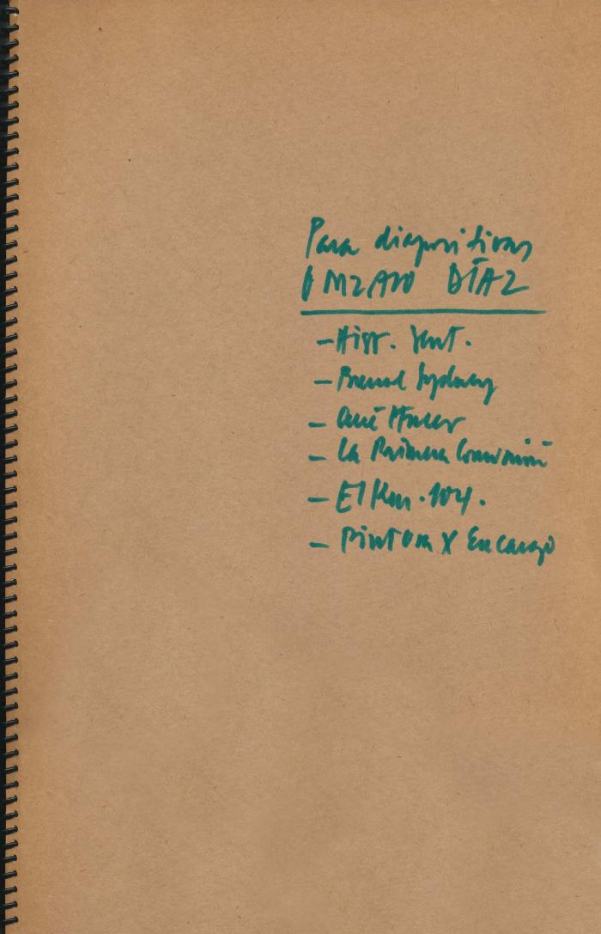
Gonzalo Díaz. Obras 1982-1985 (GD-D-00054)

Slide 40
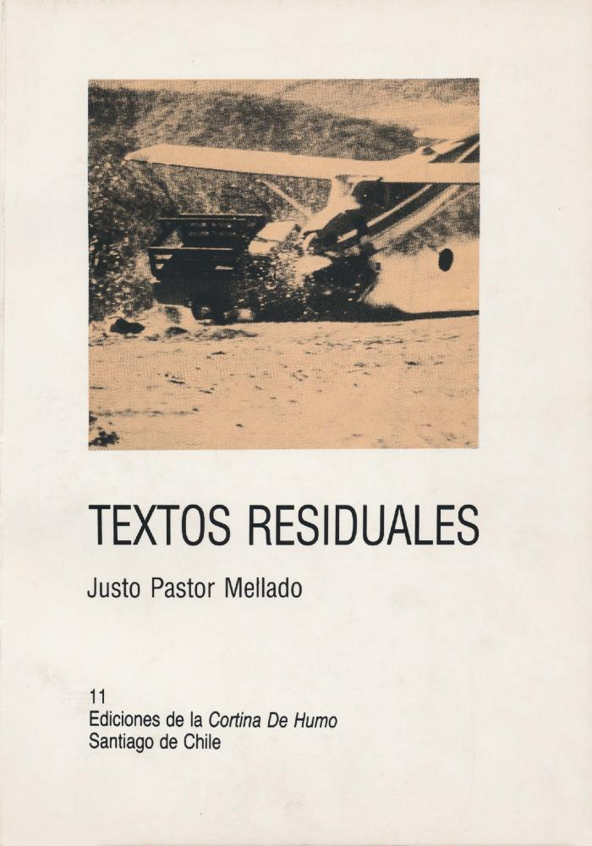
Textos residuales (GD-D-00053)

Slide 41
El Kilómetro 104 Serigrafías (GD-D-00050)

Slide 42
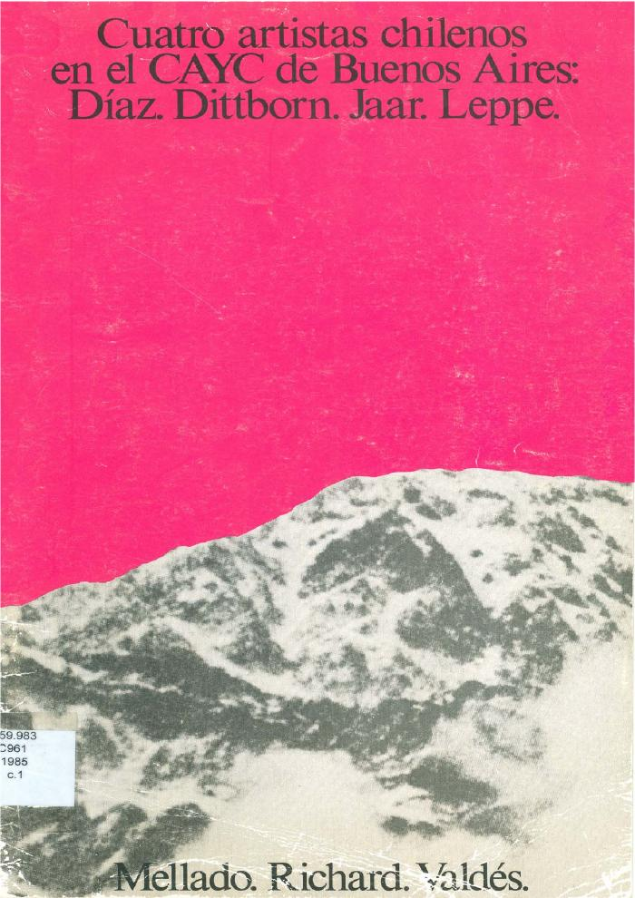
4 Artistas Chilenos en el CAYC de Buenos Aires: Díaz, Dittborn, Jaar, Leppe (GD-D-00049)

Slide 43
El "block mágico" de Gonzalo Díaz (GD-D-00048)

Slide 44
Margen Nº4. Revista de Filosofía y Letras (GD-D-00044)

Slide 45
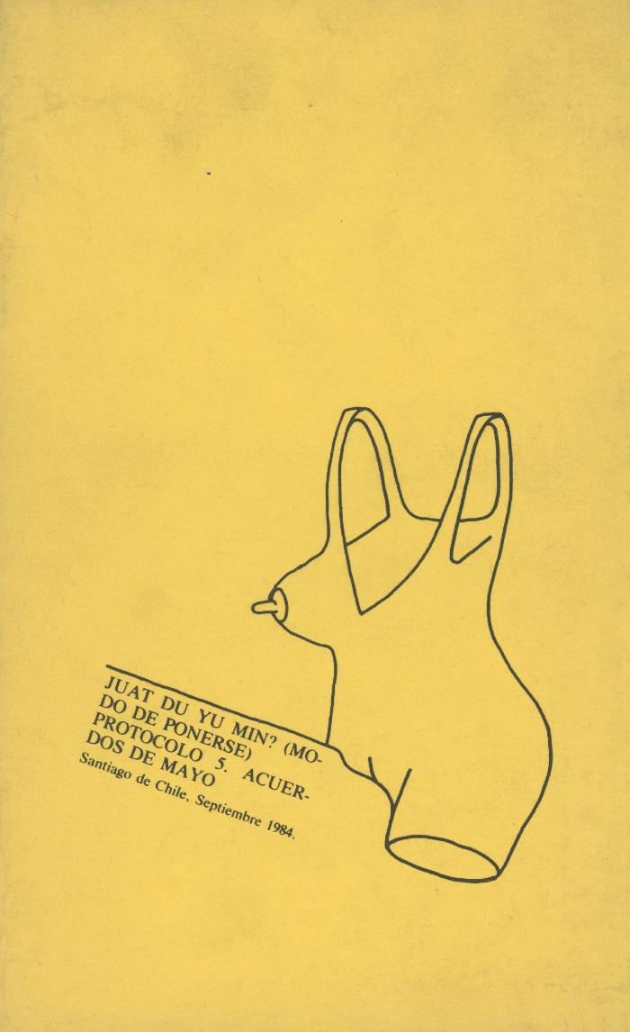
Juat du yu min? (Modo de ponerse) Protocolo 5. Acuerdo de Mayo (GD-D-00043)

Slide 46
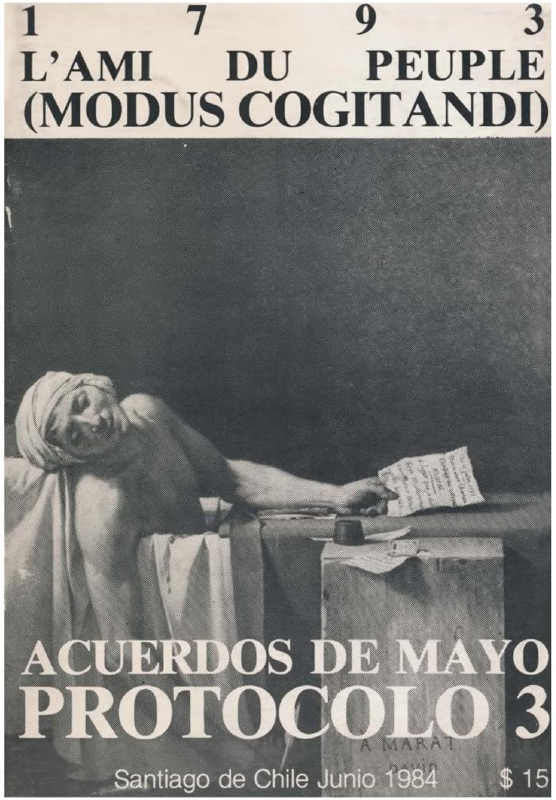
1793 L´Ami du Peuple (Modus cogitandi) Acuerdos de mayo Protocolo 3 (GD-D-00042)

Slide 47
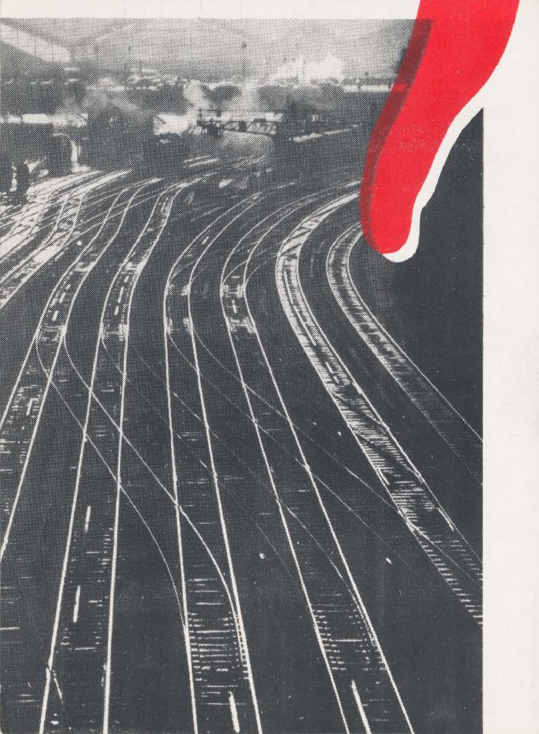
Acuerdos de Mayo Díaz-Mellado (GD-D-00041)

Slide 48
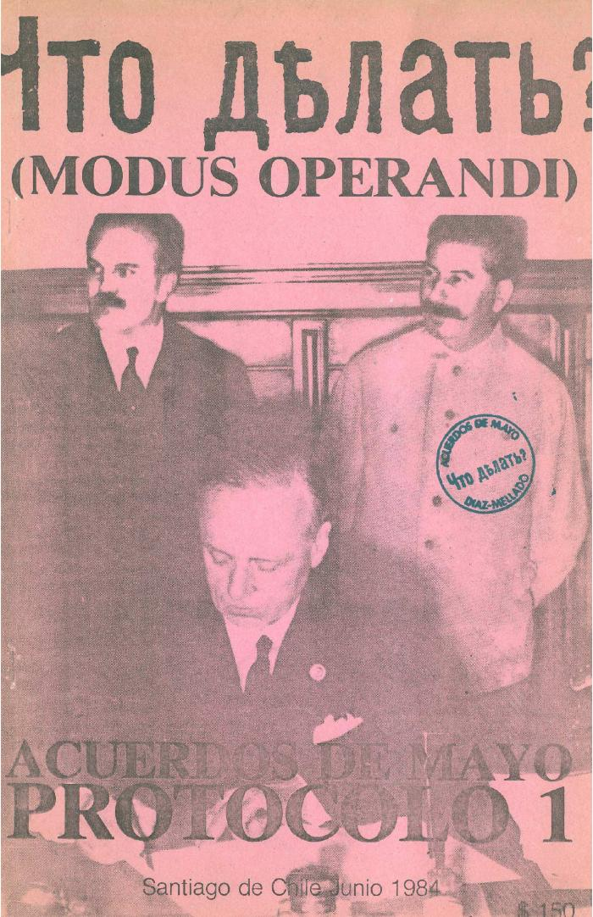
Modus Operandi. Acuerdos de mayo: Protocolo 1 (GD-D-00040)

Slide 49
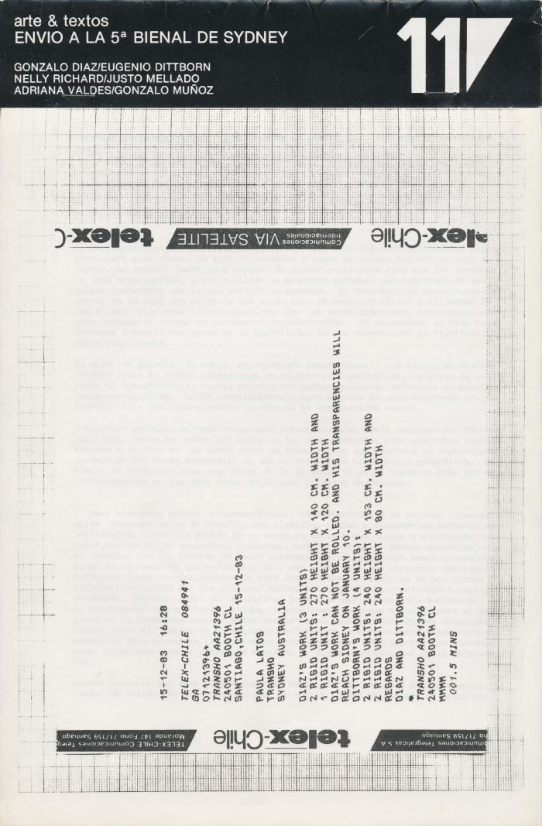
Arte & Textos. Envío a la 5ª Bienal de Sydney. Gonzalo Díaz/Eugenio Dittborn (GD-D-00034)

Slide 50
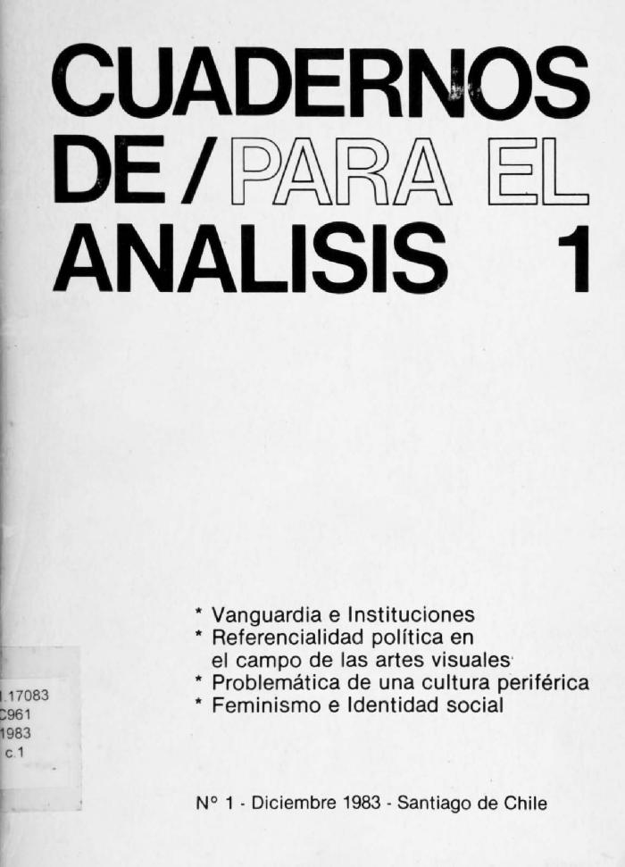
Cuadernos de/para el análisis 1 (GD-D-00033)

